Slide 1
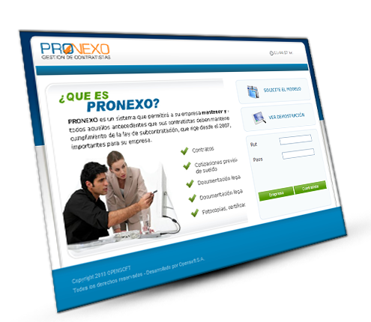
GUÍA DE USO
Empresa Contratista
Creación de Vehiculos
Un servicio de Pronexo S.A.
Mayo 2019

Slide 2
¿Qué debo hacer en la plataforma?

Slide 3
Trabajo inicial
1
Crear las distintas patentes de los vehiculos asociados al cliente.
Asociar a las distintas patentes a los servicios vigentes con su cliente.
2
Cargar los documentos en el modulo vehículo que me solicitan.

Slide 4
Trabajo en régimen
1
Crear las patentes de sus vehiculos.
Cargar sus documentos de vehiculos.
2
Dar de baja a las patentes de vehiculos.
Asociar a las patentes de vehiculos a los servicios.

Slide 5
Principales tareas en Pronexo
1. Trabajo sistemático: Cómo crear a las patentes de sus vehiculos y cargar los documentos que le solicita su mandante.
Creación de Patentes de vehiculos.
Enlace de patentes a cada servicio.
Carga de documentos.
2. Informes de uso recurrente: Poder revisar la documentación de las distintas patentes de vehiculos cargada en sus diferentes estados.

Slide 6
Trabajo sistemático: Trabajadores

Slide 7
Trabajo sistemático: creación de vehiculos (1/4)
Durante la configuración inicial, Ud. deseará crear sus distintas patentes de vehiculos en los distintos servicios de sus clientes.
Para ello puede usar el siguiente procedimiento:
Crear las patentes de cada vehículo.
Asociar a las patentes de vehiculos a los servicios que mantiene con su cliente.
Cargar los documentos solicitados por su cliente.
Dar de baja Patentes de Vehiculos.

Slide 8
Creación de vehiculos (2/4)
DESDE EL MENÚ VEHICULOS
Sitúese en la sección VEHICULOS.
En la columna Vehiculos haga clic en el enlace Crear modificar vehiculos.
Complete el formulario (los campos en asterisco en rojo son obligatorios)
Presione el botón GUARDAR
Notes:
Dejar en claro que, El cargar trabajadores bajo la sección trabajadores a estos no se le pedirán documentos

Slide 9
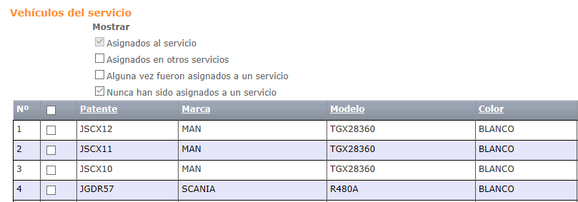
Asociar las patentes de vehiculos a un servicio (3/4)
Asociar Vehiculos al Servicio
Vaya a la pestaña CLIENTES
Haga clic en el RUT de la empresa cliente
Sitúese en la sección SERVICIO
Seleccione el nombre del Servicio en el cual desea asociar a las patentes de vehiculos.
Haga clic en el enlace Modificar que se encuentra a mano derecha
Sitúese en la sección VEHICULOS DEL SERVICIO
Seleccione Nunca han sido asignados a un servicio
Seleccione a los vehiculos que desea agregar al servicio.
Presione el botón GUARDAR

Slide 10
Cargar documentos (4/4)
CARGAR DOCUMENTOS PENDIENTES
Sitúese en la sección VEHICULOS
Seleccione la columna “Vehiculos”
Haga clic en el enlace Documentos solicitados de vehiculos.
Puede filtrar por cliente, tipo de documento y periodo.
Seleccione el documento a Informar.
Haga clic sobre la patente del vehículo.
Ingrese la fecha de vencimiento del documento (solo si lo solicita).
Haga clic en el botón CARGAR DOCUMENTOS…
En la nueva sección que se abre, haga clic en el botón EXAMINAR/Seleccionar archivo.
Presione el botón GUARDAR DOCUMENTO…
Presione el botón INFORMAR...
Si lo desea, llene una observación en la ventana que se desplegará
Presione el botón CERRAR

Slide 11
Consejos para digitalizar documentos
¿Cómo digitalizamos Documentos?
Antes de cargar un documento “de papel” a Pronexo debe digitalizarlo
Para digitalizar se usa un escáner conectado a un computador
Puede usar cualquier escáner y cualquier computador
Obtenga archivos pequeños para que se carguen y se lean con rapidez
Para lograrlo siga estos tres consejos:
Digitalice usando una resolución no mayor que 72 dpi
Digitalice en blanco y negro
Guarde el documento digitalizado preferiblemente en formato PDF
Notas:
La resolución se mide en puntos por pulgada (ppp o dpi).
A menor resolución, el documento se carga y se despliega más rápido en la Web.
La resolución se preestablece en el software del escáner o se puede indicar durante antes de la digitalización.
Si no ha seguido estos pasos, puede hacerlo en un Link ingresando a la plataforma Pronexo, clickear la opción al costado izquierdo abajo llamado

Slide 12
Informes de uso recurrente

Slide 13
Informes de vehiculos de uso recurrente (1/2)
Listado General de Vehiculos:
Este informe le permitirá a usted como contratista, revisar el listado de sus patentes de vehiculos.
Documentos de vehiculos por tipo nombre:
Este informe le permitirá revisar el estado de sus solicitudes de documentos por estado.
Documentos Informados de vehiculos
Entrega la información de las distintas solicitudes que usted a informado y su cliente no a acreditado.

Slide 14
Informes de uso recurrente (2/2)
Documentos vencidos
Entrega una información detallada de cada uno de los Documentos que se encuentran vencidos.
Documentos Aprobados de vehiculos:
Permite consultar los distintos documentos acreditados (aprobados) por su cliente.
Listado General de conductores:
Puede revisar el listado general de sus conductores.

Slide 15
Información de contacto
Contacto | Servicio al Cliente
Teléfono: | Mesa central: (+562) 2864-5508
Correo electrónico: | atencionclientes@pronexo.cl
Sitio Web: | www.pronexo.cl
Dirección: | Magnere 1540, Oficina 204, Providencia, Santiago

